Slide 1
ANALIZA POSLOVANJA ŽIVILSKE PANOGE V 2021
Aleš KUHAR

Slide 2
- Gibanja cen – globalno & lokalno - Zunanjetrgovinska menjava - Proračunsko ukrepanje - Uspešnost poslovanja - Zaključki
VSEBINA

Slide 3
GIBANJA CEN

Slide 4
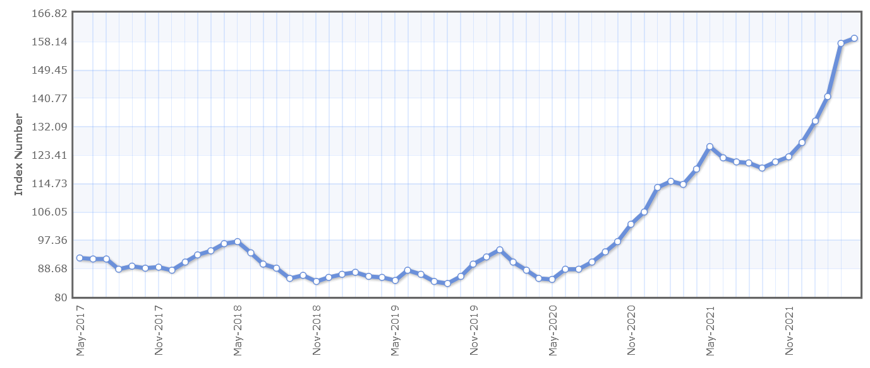
IMF Commodity Food Price Index, Monthly Price (Includes Cereal, Vegetable Oils, Meat, Seafood, Sugar, Bananas, Oranges Price) Petletna perspektiva Maj 2017 – maj 2022 I= 173,03 Začetek rasti po izbruhu COVID-19 v MAJ/20, z rahlim platojem med MAJ/21 do SEPT/21, od takrat pa strma rast (v dveh nihajih) visoko nad petletno povprečje indeksa.
Indeks; 2005 = 100
Petletno povprečje
IMF; 06/2022

Slide 5
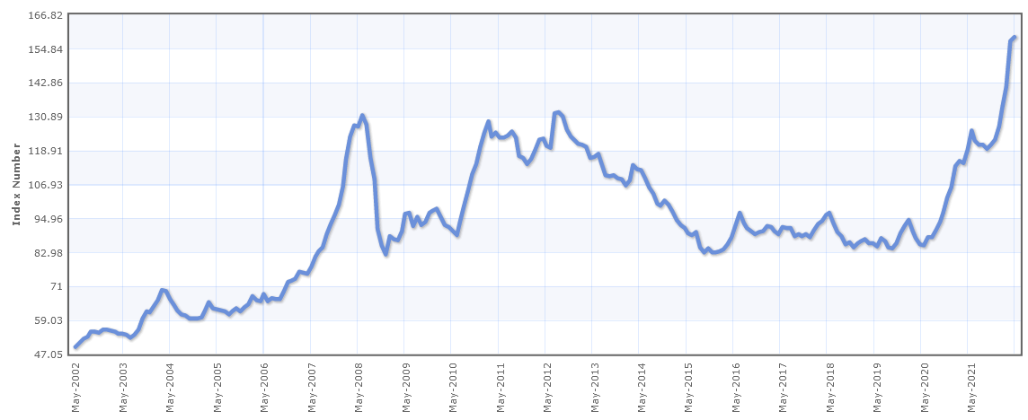
IMF Commodity Food Price Index, Monthly Price (Includes Cereal, Vegetable Oils, Meat, Seafood, Sugar, Bananas, and Oranges Price) Dvajsetletna perspektiva Maj 2002 - Maj 2022 I = 220,7 Oscilacije s štirimi vrhovi (5/08, 2/11, 8/12 in 4/21) Več, kot 5-letni cenovni plato z „rahlimi“ nihanji (JAN2015- AVG2020). Potem v dveh kaskadah do 20-letnega vrha.
Indeks; 2005 = 100
Dvajsetletno povprečje
IMF; 06/2022

Slide 6
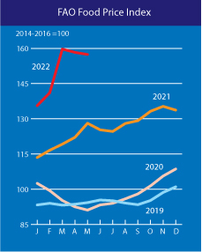
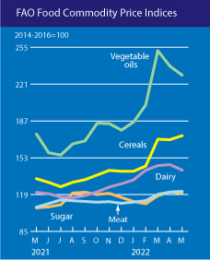
FAO “Food Price Index” Monthly change in international prices of a basket of food commodities. Five commodity group price indices with 55 quotations, weighted with the average export shares of each of the groups for 2002-2004. V MAR/22 je zgodovinsko največja vrednost FFPI sploh! „Še nikoli videna“ intenzivnost rasti v Q1 2022. K rasti so najbolj prispevale oljnice (ogrščica) in žita (pšenica). Manj pa animalni agregati. Poleg RUS vs. UKR ne pozabimo „podlage“ v post COVID neravnotežjih => ENERGENTI, TRANSPORT… in globalnih temeljnih makroekonomskih in geopolitičnih dejavnikov… POMEMBNO: globalno – FAO indeks + nekateri FAO surovinski indeksi kaže ohlajanje…
FAO; 6/2022

Slide 7
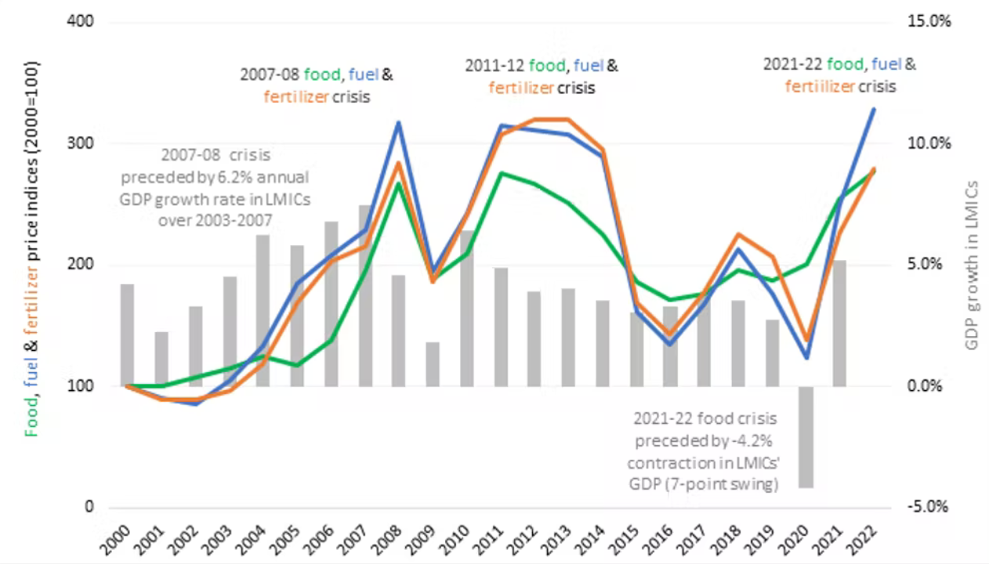
Trendi in „morebitne“ povezave: hrana, goriva, gnojila Dolgoročno 2000 - 2022
FAO/IMF/World Bank, 2022

Slide 8
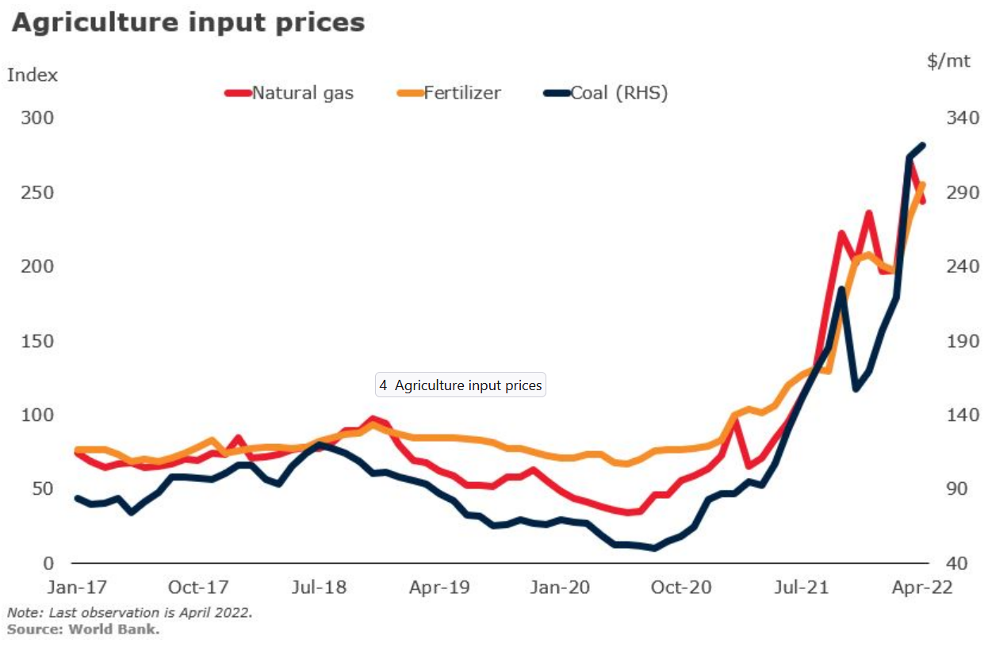
Srednjeročni prikaz: gnojila in energenti (plin in premog-elektrika)
World Bank, 2022

Slide 9
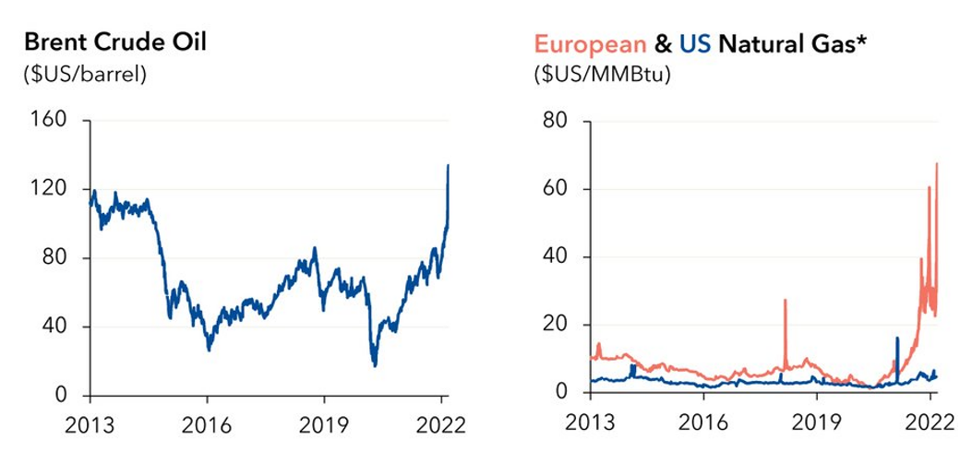
Energenti in kovine
Bloomberg, 2022

Slide 10
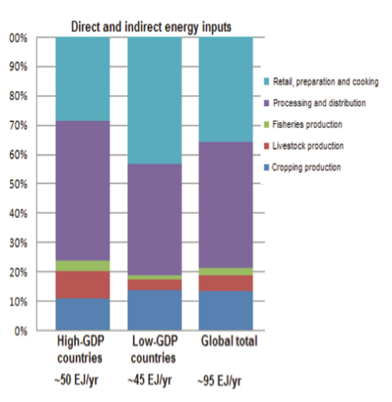
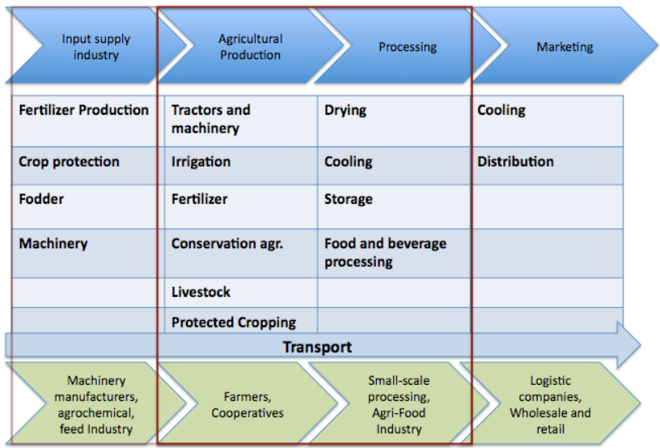
Agroživilski proizvodno distribucijski sistem je energetsko intenziven!
FAO, 2011

Slide 11
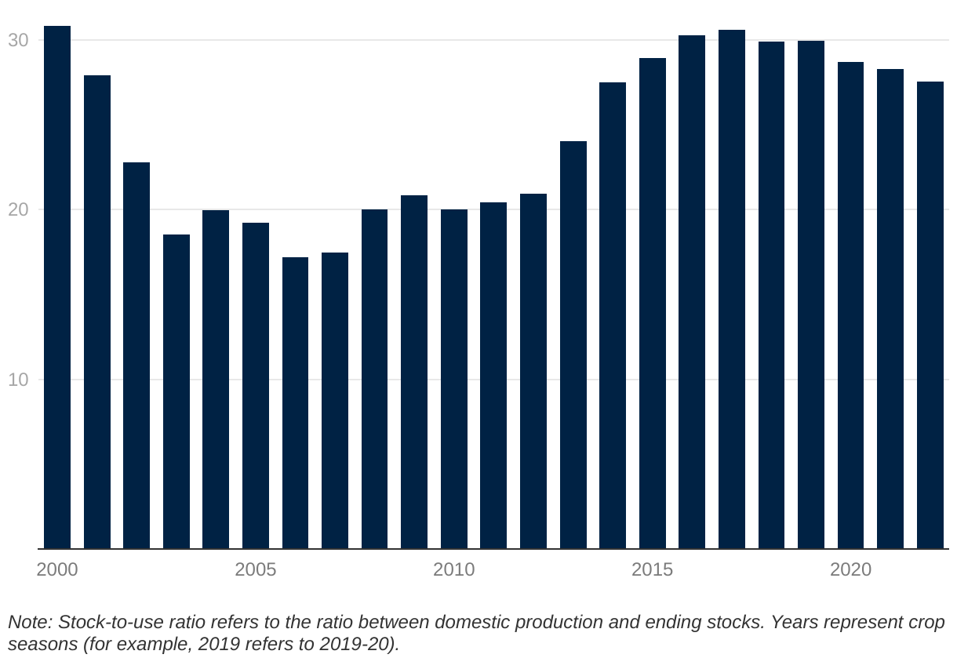
Determinante globalnih cen kmetijskih surovin Razmerje med zalogami in porabo „Stock to use ratio“ (World Bank index 12 ag-com)
Razmerje S2U se poslabšuje že tretje leto zapored.
Zaradi nižjih napovedi ponudbe koruze in pšenice (UKR, RUS) ter projicirane rasti porabe je pričakovati zniževanje tudi 2022-23.
So pa razmere precej bolj ugodne, kot v letu 2006-2007 (S2U = 17%).
Ne gre pa zanemariti logističnih zamaškov in transportnih blokad…

Slide 12
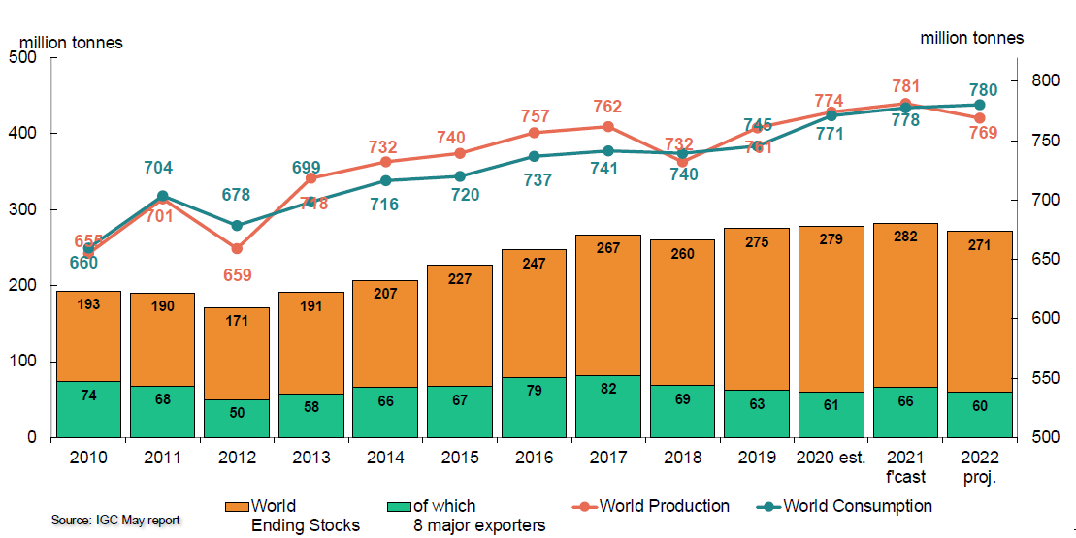
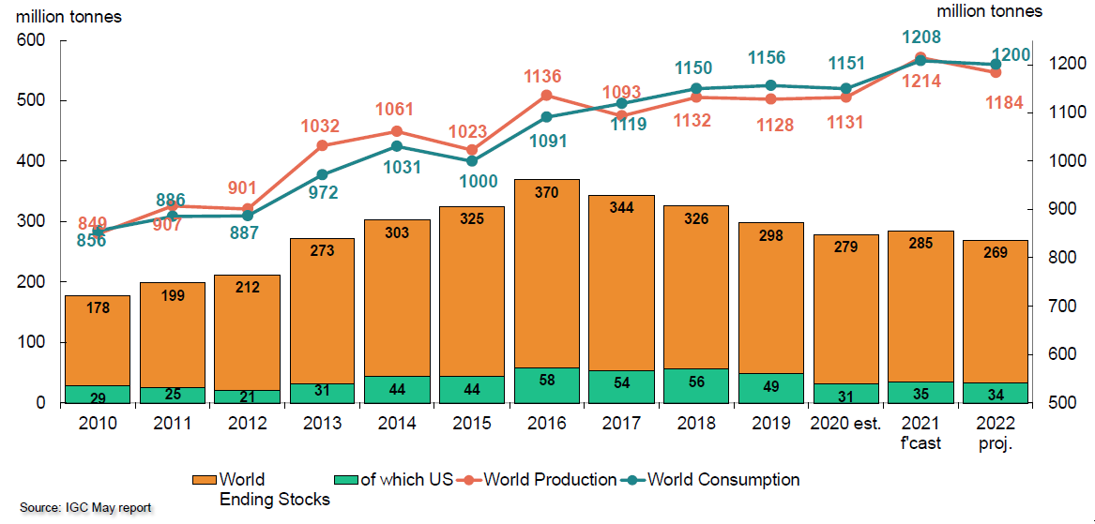
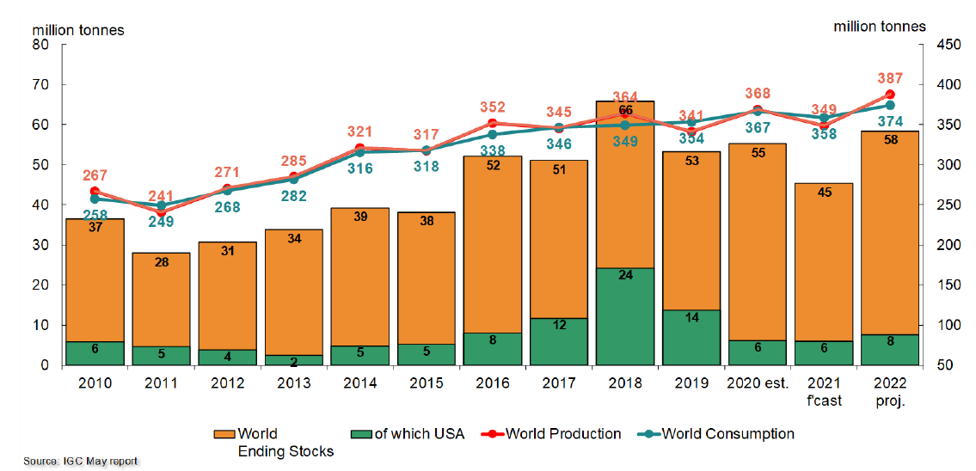
Determinante na trgih z žiti in sojo
Pšenica
Koruza
Soja
UKR – napovedi 2022/23
Skupaj žita in oljnice -38% YoY
Žita -41% YoY
Sončnično seme -35% YoY
Soja -14% YoY
Oljčna repica -22%
VIR: igc.int, 6/2022
Notes:
Ukrajina -41.2% v 22/23

Slide 13
Nerealiziran izvoz in uvoz v tržnem letu 21/22
Vodilni izvozniki pšenice
Največji uvozniki pšenice
Mio ton
Napovedi in nerealiziran izvoz pšenice
Napovedi in nerealiziran uvoz pšenice

Slide 14
Napovedi globalne letine 2022 – zaenkrat ugodne…
USDA, 2022

Slide 15
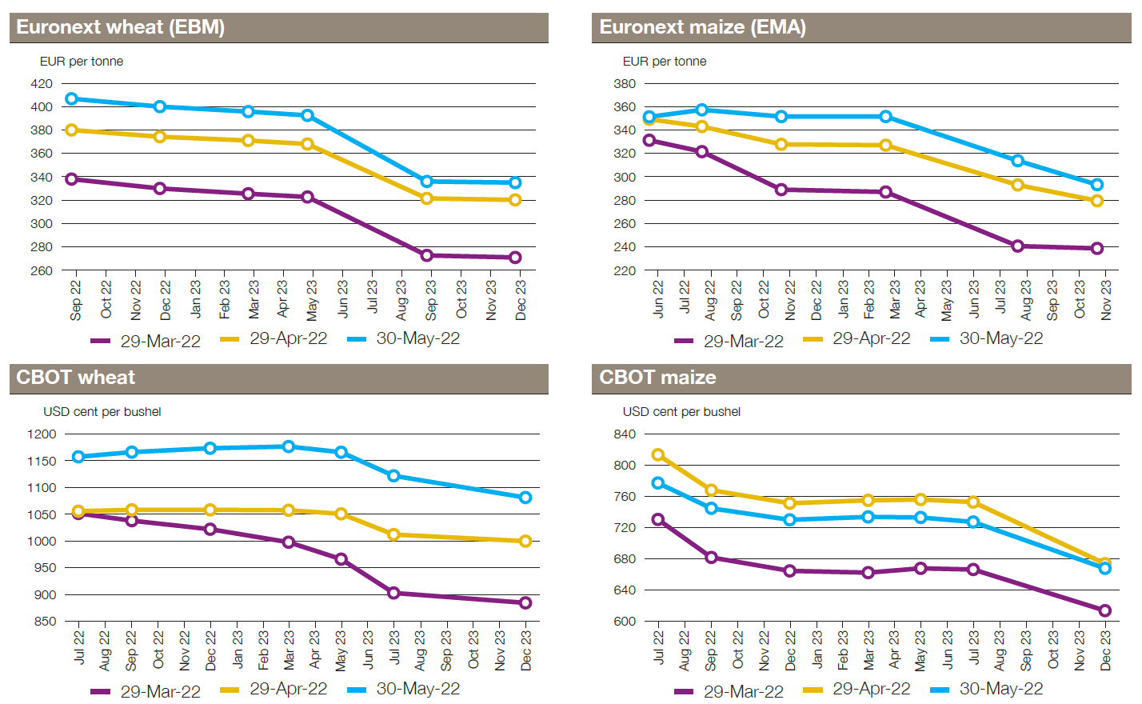
Česar pa blagovne borze še niso „dojele“…
USDA, 2022

Slide 17
GIBANJA CEN: “EU in Slovenija“

Slide 18
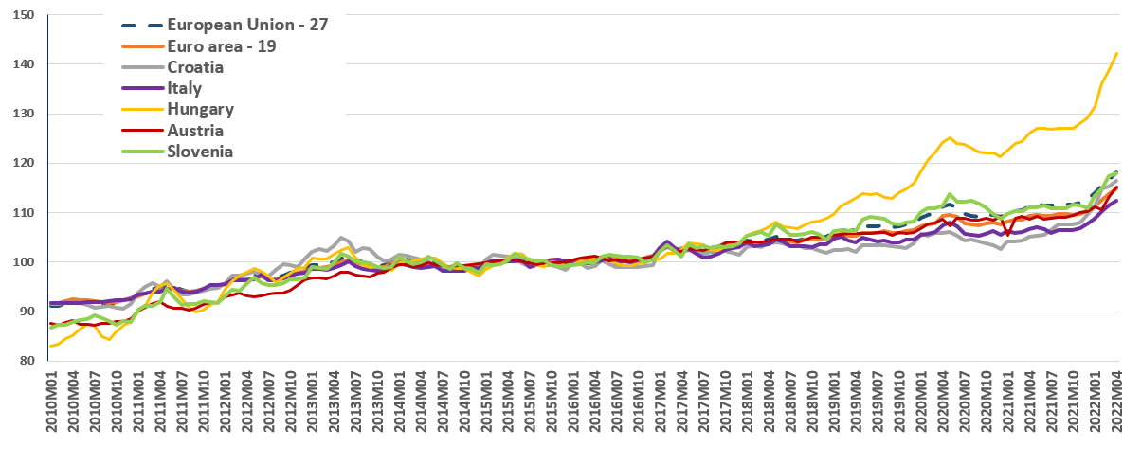
Primerjava gibanj maloprodajnih cen hrane (brez pijač) MPC hrane se v SLO trenutno gibajo skladno s povprečjem EU27. So pa v SLO rasti intenzivnejša, kot v sosednjih državah, z izjemo Madžarske.
Maloprodajne cene
Indeks Φ2015=100
Nominalno
EUROSTAT; 6/ 2022

Slide 19
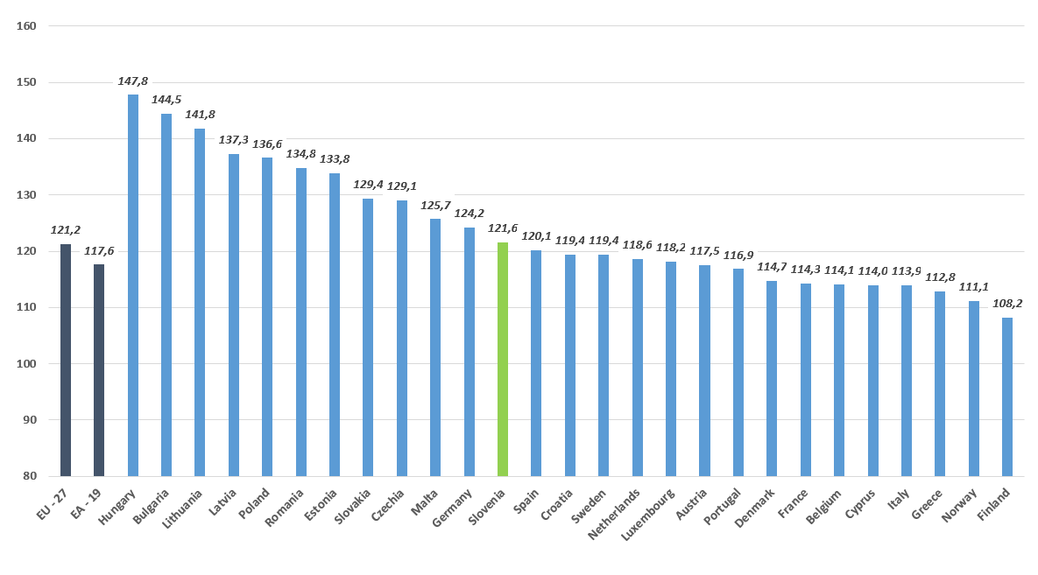
Nominalna sprememba maloprodajnih cen hrane (brez pijač) Države EU 27, 4/2022 (Indeks; Φ2015=100) Slovenija je ostala na ravni povprečja rasti MPC, potem ko se je premaknila iz zgornje tretjine pred 3 leti. 4,0 – odstotne točke nad Φ EA-19
Maloprodajne cene
Indeks Φ2015=100
Nominalno
EUROSTAT; 6/2022

Slide 20
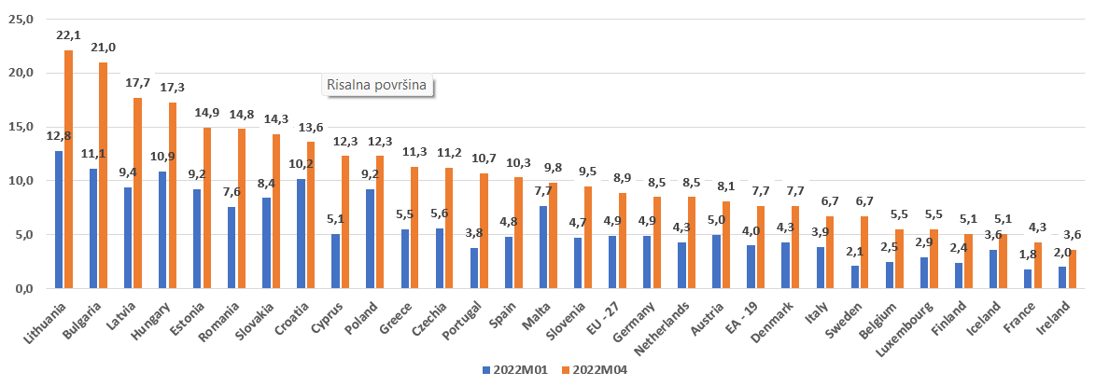
Kratkoročni trendi rasti maloprodajnih cen hrane (brez pijač) Države EU 27, 4/2022 (Indeks; M122 in M422 – YoY)
Maloprodajne cene
EUROSTAT; 6/2022

Slide 21
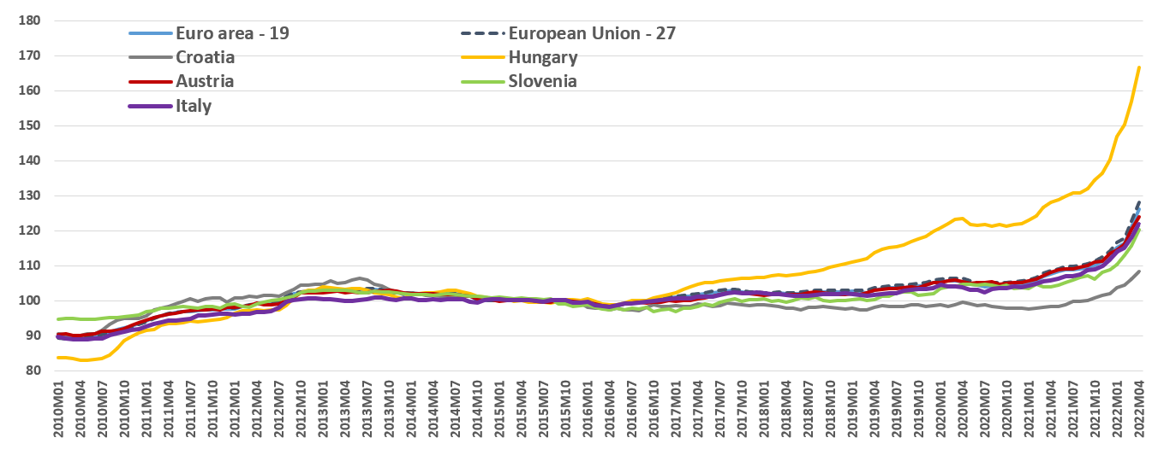
Primerjava proizvajalčevih cen hrane (brez pijač) Prenos zvišanja MPC na proizvajalčeve cene je v Sloveniji pod povprečjem EU27 in EA-19 ter za sosednjimi državami, razen Hrvaške.
Proizvajalčeve cene
Indeks Φ2015=100
Nominalno
EUROSTAT; 6/2022

Slide 22
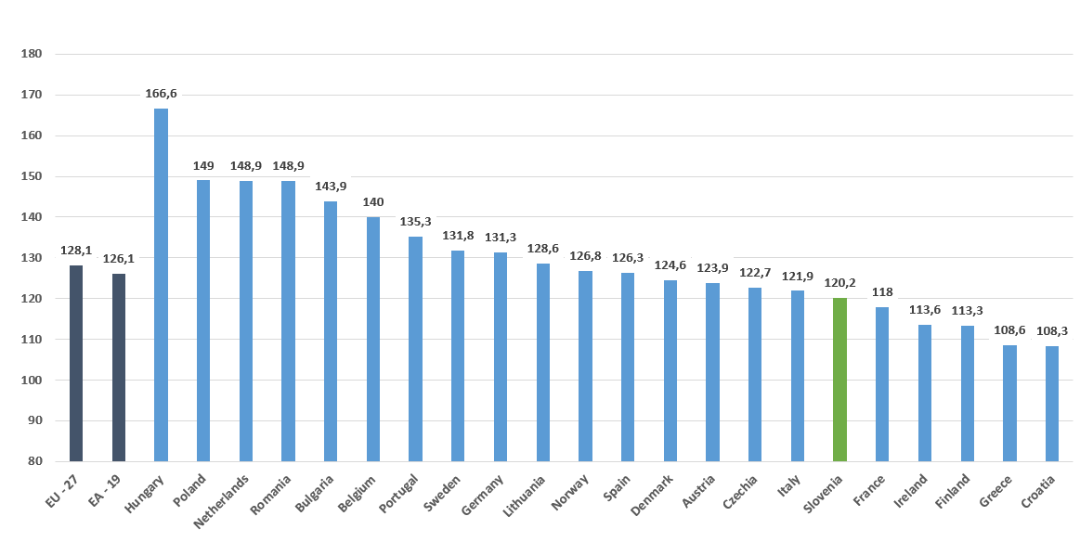
Nominalna sprememba proizvajalčevih cen hrane (brez pijač) Države EU 27, 4/2022 (Indeks; Φ2015=100) Slovenija se je „odlepila“ od dna v EU27… …ampak še vedno 5,9 o.t. zaostaja za Φ EMU-19 oz. 7,9 o.t. za Φ EU-27. Kje je HRVAŠKA?
Proizvajalčeve cene
Indeks Φ2015 =100 Nominalno
EUROSTAT; 6/2022

Slide 23
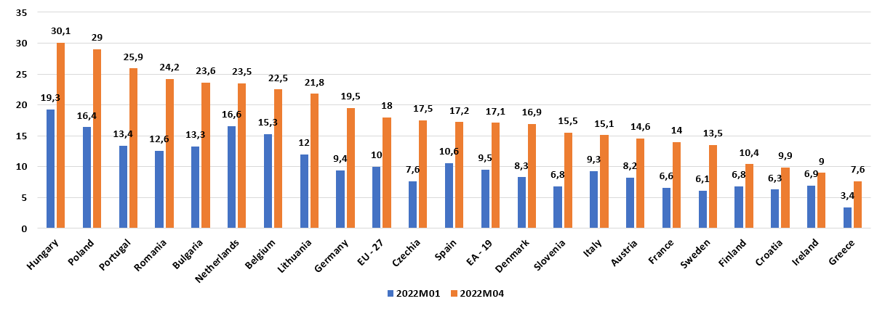
Kratkoročni trendi rasti proizvajalčevih cen hrane (brez pijač) Države EU 27, 4/2021 (Indeks; Φ 12- in 4- mesečna rast YoY)
Proizvajalčeve cene
EUROSTAT; 6/2022

Slide 24
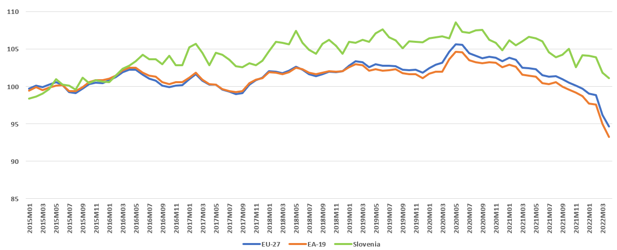
Gibanje cenovne paritete MPC/PC Po dveh desetletjih rasti je začela pariteta v maju 2020 padati !?! V Sloveniji je sicer upad paritete v breme MPC sicer počasnejši, kot v EU-27 in EA-19. Razlika je še vedno > 5 o.t.!
Paritete
Indeks Φ2015 =100, Nominalno
EUROSTAT; 6/2022

Slide 25
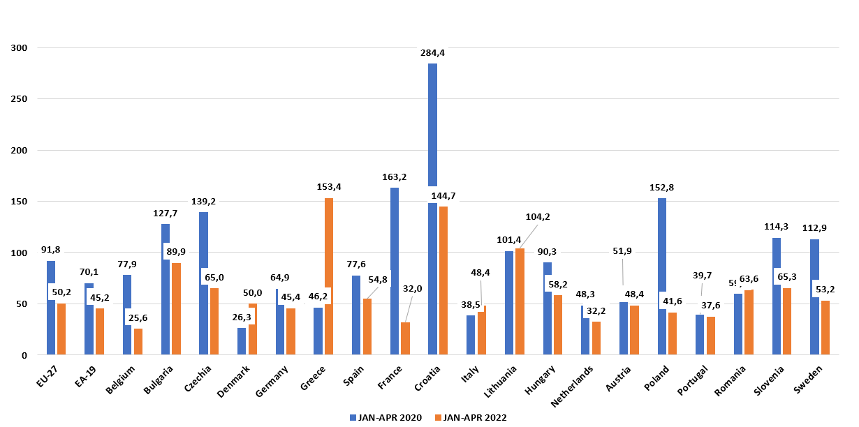
Sprememba cenovne paritete MPC/PC po državah Jan-Apr 2020 in Jan-Apr 2022 Velike razlike v stopnji transmisije po verigi med državami! Absorbcija podražitev tudi v Sloveniji…
Paritete
EUROSTAT; 6/2022

Slide 26
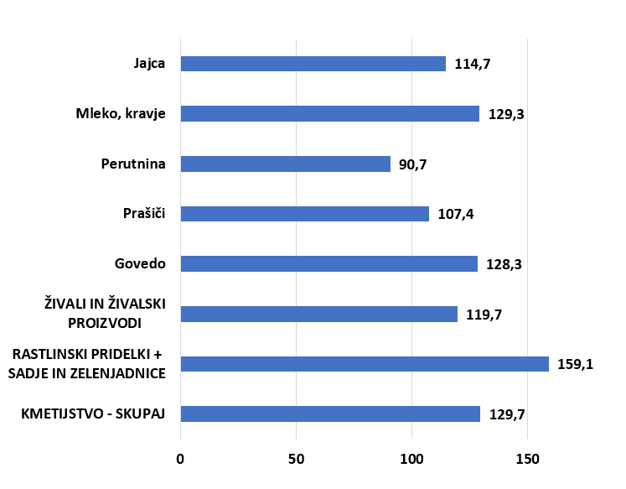
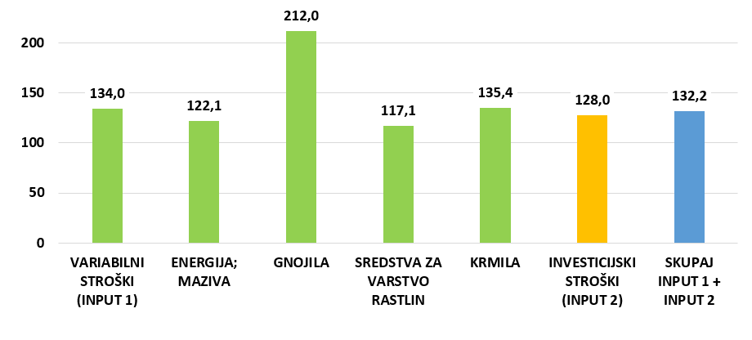
Groba (Zakaj že?) ocena ekonomskega stanja v kmetijstvu Q1-2022 Primerjava variabilnih in investicijskih stroškov ter cen kmetijskih pridelkov pri pridelovalcih, Slovenija; Jan-Mar 2022 (Indeks 2015=100)
STROŠKI IN CENE V KMETIJSTVU
Odkupne cene - SLO
Stroški – agrar SLO
SURS; 6/2022

Slide 27
ZUNANJETRGOVINSKA MENJAVA

Slide 28
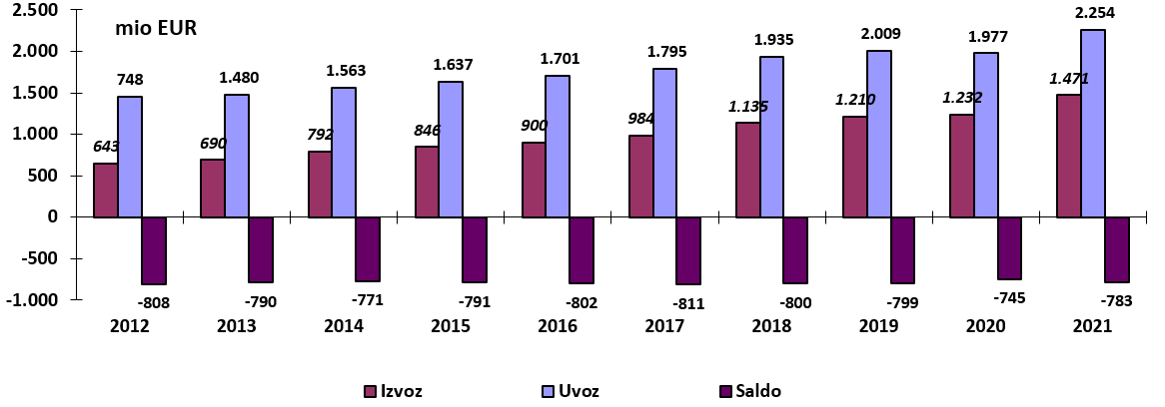
Zunanjetrgovinska bilanca za predelana živila Ponovna pospešitev dinamike mednarodne menjave! Uvoz se je povečal za 277 mio EUR (Indeks 21/20 = 114,0). Tudi izvoz je pomembno rasel (Indeks 21/20 = 119,4 => 239 mio EUR) Saldo se je nekoliko poslabšal, pokritost U/I pa je boljša za 3 o.t.!
Vrednost ZTM v 2021 = 3,725 MRD
Pokritost uvoza z izvozom
SURS, 6/2022

Slide 29
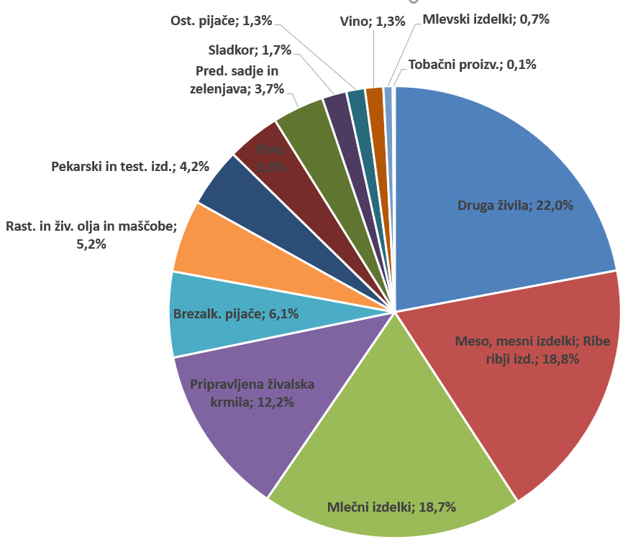
Struktura IZVOZA živilskih izdelkov in pijač
(2021= 1,471 mrd EUR)
V strukturi raste izvoz mesnih in mlečnih izdelkov… Rahlo se zmanjšuje delež skupine pijač.
SURS, 6/2022

Slide 30
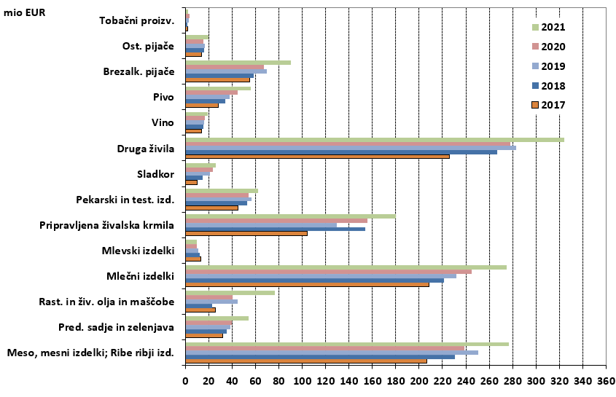
Zunanjetrgovinska menjava „IZVOZ“ (1,471 mrd EUR) Agregatna rast (+19,4%), ob „enoznačni sliki “… Največja absolutna rast : „Druga živila“, „Meso in mesni izdelki“, „Olja in maščobe“, „Mlečni izd.“
+34 %
25%
+15%
+16 %
12%
+88 %
+37%
+16 %
SURS, 6/2022

Slide 31
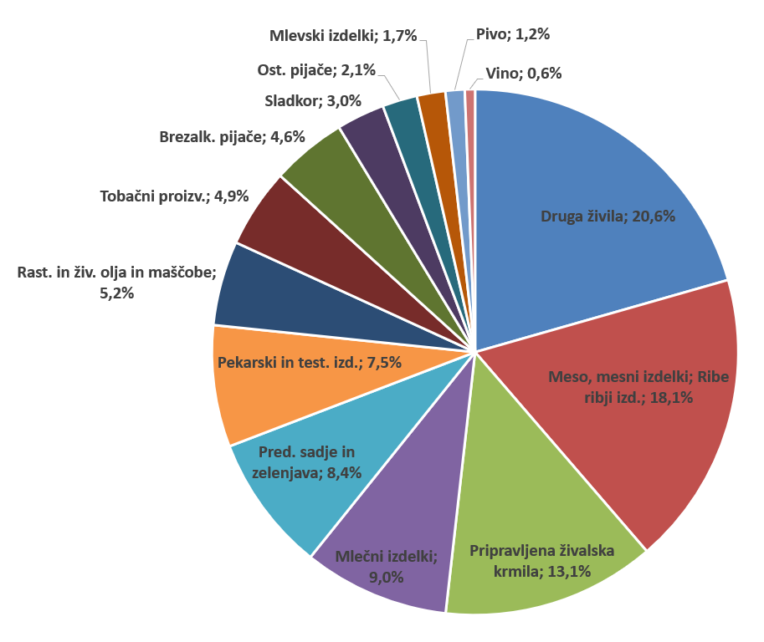
Struktura UVOZA živilskih izdelkov in pijač
(2021= 2,254 mrd EUR)
V strukturi uvoza sta nekoliko pridobili kategoriji „Druga živila“ ter „Olja in maščobe“. Deleža uvoza „Mleka in izd.“ ter „Mesa in izd.“ pa sta se nekoliko znižala.
SURS, 6/2022

Slide 32
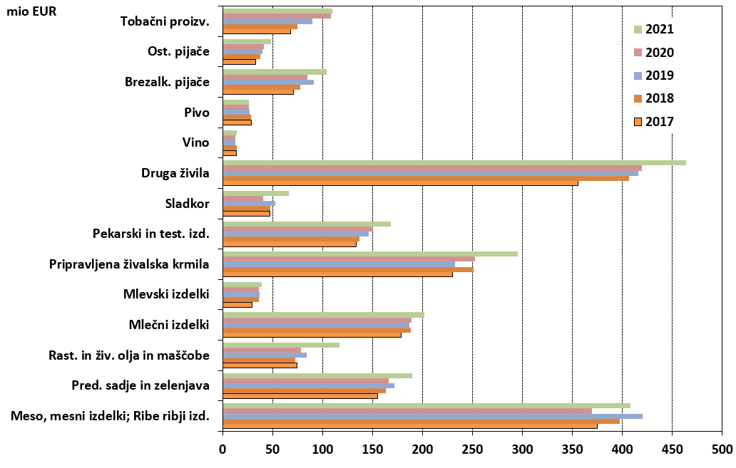
Zunanjetrgovinska menjava „UVOZ“ (2,254 mrd EUR) Agregatna rast (+14,0%), brez ekstremov … Največja absolutna rast : „Druga živila“, „Olja in maščobe“, „Živalska krmila“, „Meso in mesni izdelki“…
+23%
+13%
+10%
+11%
+17%
+7%
+49%
+10%
SURS, 6/2022

Slide 33
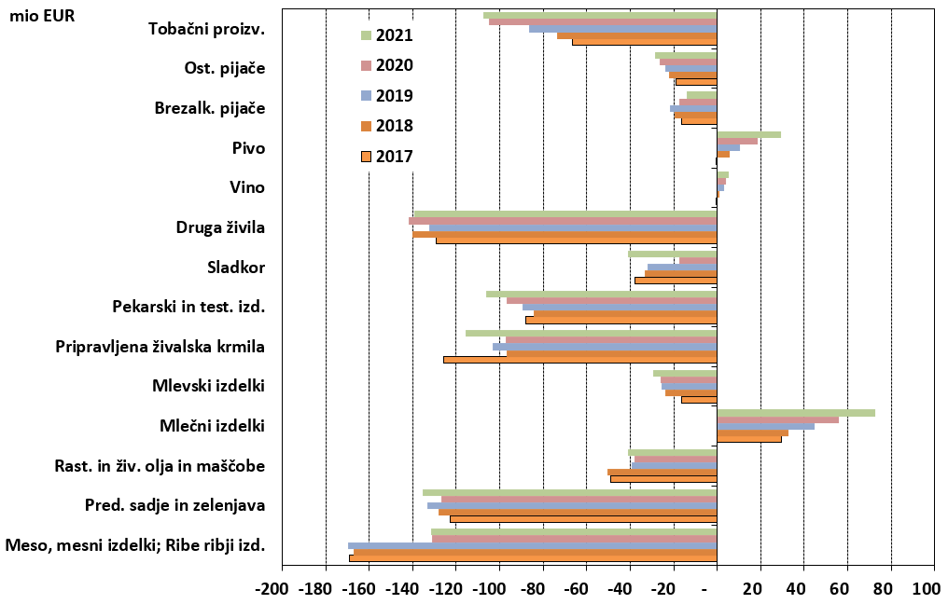
Zunanjetrgovinska bilanca „SALDO“ Agregatni deficit se je v 2021 povečal za 5%. Neto izvoz: „Mleko in ml. izd“ + 30%, „Pivo“ + 58%, „Vino“ +25% „Meso in m. izdelki“ stabilizacija; Fenomena: 1.sladkor in 2.tobak?
SURS, 6/2022

Slide 34
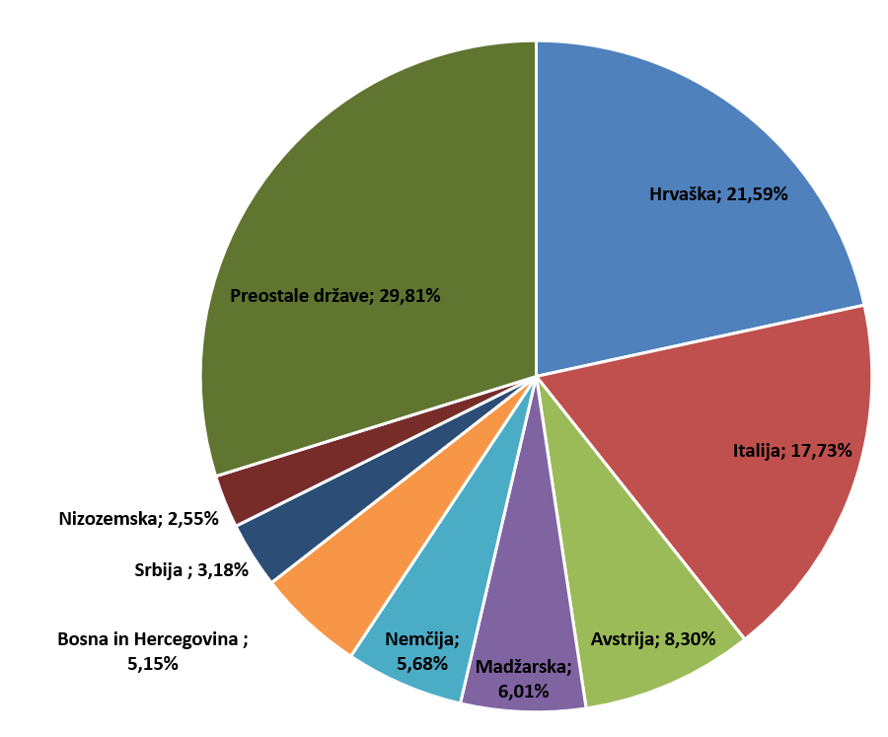
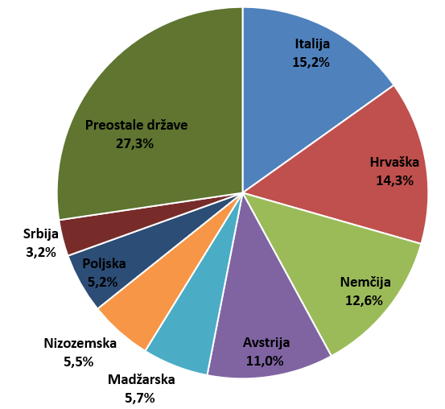
Struktura zunanje trgovine po državah 2021
IZVOZ
1,776 mrd EUR
UVOZ
2,254 mrd EUR
IZVOZ:
Hrvaška ostaja top destinacija, a z nekoliko nižjim deležem (mleko, siri, sladoledi, slad, ocetna kislina)
Raste Italija (mleko, sladoledi)
Avstrija (meso per.& paštete, vložena zelenjava, konz. ribe)
UVOZ: Italija (sir, kava, kond. Izdelki, meso govedi, ribje konzerve…) Pomembna pomoč trgovca…
Hrvaška nekoliko zaostala (čokolada, kond.izd., vode, sir)
Nemčija tudi pada (siri, čokolada & kond. izd., svinjina)
SURS, 6/2022

Slide 35
PRORAČUNSKA PODPORA ŽPI

Slide 36
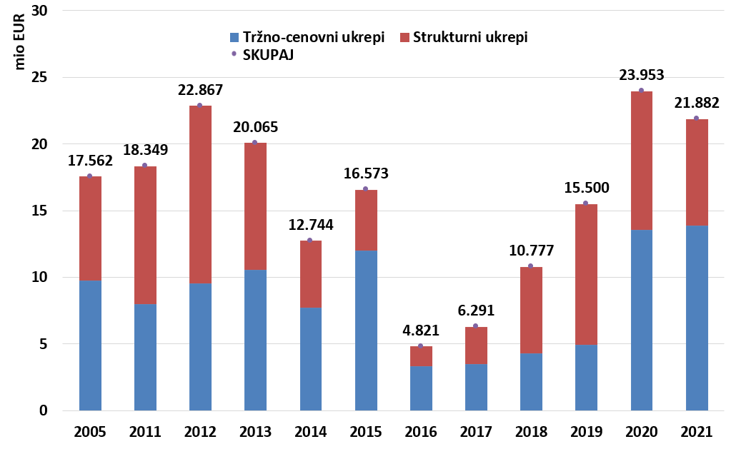
Struktura proračuna za ŽPI Pojemanje obsega proračunskih transferjev zaradi zniževanja PRP „Dodajanje vrednosti“, COVID-podpora… Še vedno zelo majhen obseg proračunskih sredstev za ŽPI…
KIS, 2022

Slide 37
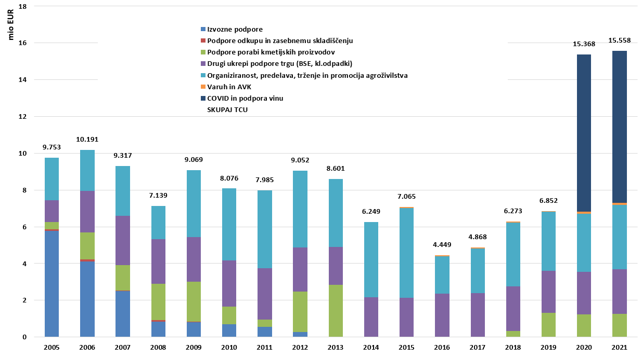
Ukrepi tržno-cenovne politike
KIS, 2022

Slide 38
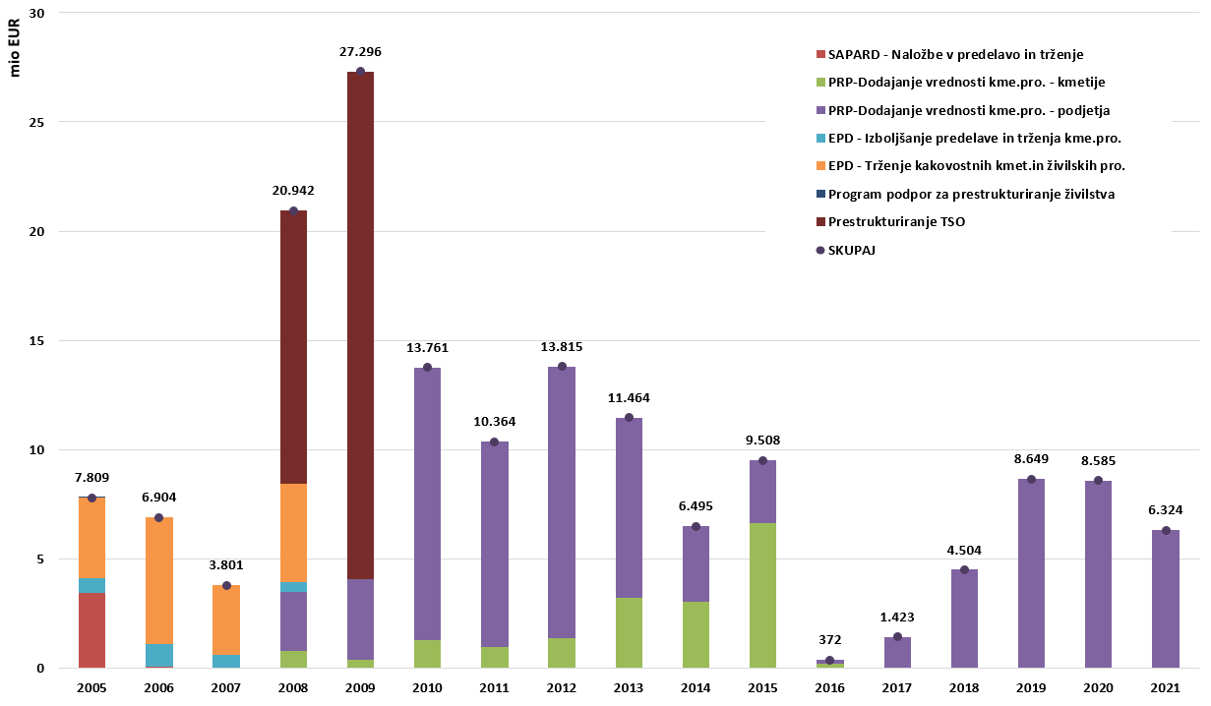
Ukrepi strukturne politike Velike naložbe v ŽPI? Letno 6,3 mio EUR… Kdaj poglejte v bazo „EU State Aid cases“. Tam je dokaz, da EU sredstva niso namenjena samo SME in max 25%...
KIS, 2022

Slide 39
POSLOVANJE ŽPI V LETU 2021

Slide 40
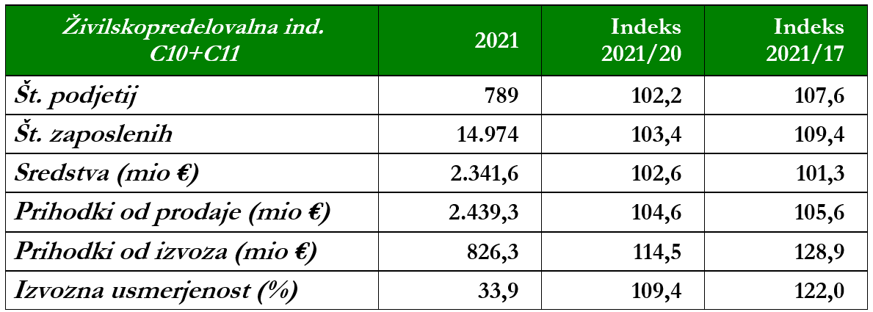
Poslovanje v letu 2021
Minimalna rast št. zaposlenih (Pred.dej. C = +2,3%) Realna rast obsega sredstev (Pred.dej. C=+6,6%)
Opazna rast prihodkov (nominalno 10%!). (Pred.dej. C=4,6%)
Krepka rast izvoza in izvozne usmerjenosti! (C= 14,4% / 0,1%)
Št. zaposlenih C10+11 v C = 7,9% Trend
Sredstva C10+11 v C = 7,6% Trend
Prihodki od prodaje C10+11 v C= 9,9% Trend
Izvoz C10+11 v C = 3,3% Trend
Izvozna usmerjenost C10+11 / C = 46,9% Trend
AJPES, 6/2022

Slide 41
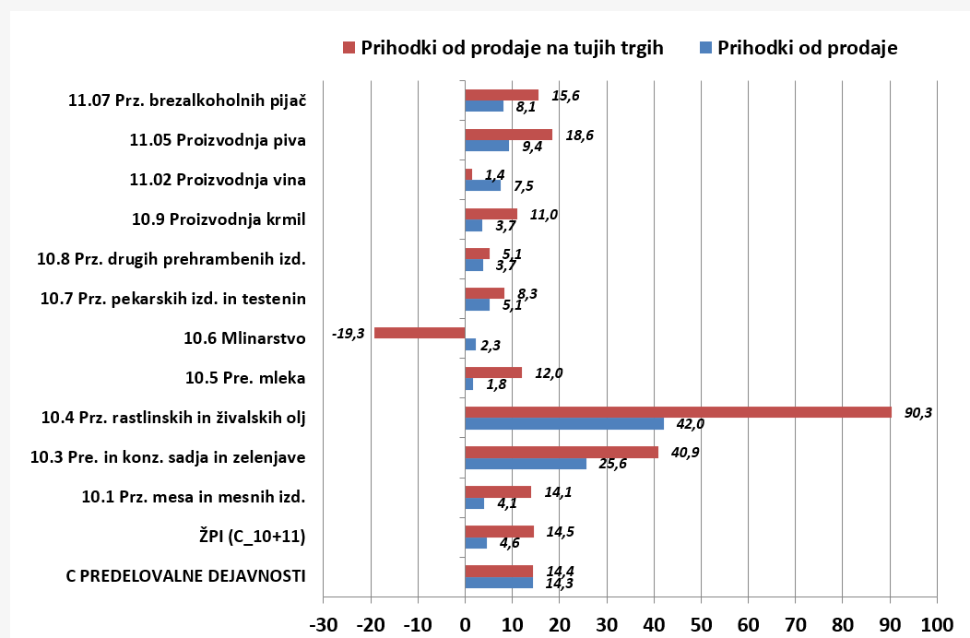
Spremembe prihodkov od prodaje in izvoza 2021 V ŽPI 4,6-% realna rast REALIZACIJE (2020 -2,9% ) V ŽPI 14,5-% realna rast IZVOZA (2020 -4% ) Realna rast prihodkov v vseh dejavnostih – tudi konsolidiranih! (MPI, Pivovarstvo, BAP) Pred COVID raven je presežena!
Realni indeks 2019=100
AJPES, 6/2022

Slide 42
Uspešnost poslovanja v letu 2021
Rahel realen popravek produktivnosti, po znatnem padcu v 2020 (C = +11,0%)
Realna stagnacija DV/zap. – obrat trenda? (C= +4,2%)
Dejavnost ŽPI je leto 2021 zaključila z 128 mio EUR neto dobička (+8%) (C=+39%!!!)
Produktivnost C10+11 / C = 87,9% Trend
Dodana vrednost na zap. C10+11 v C = 84,1% Trend
ROS&ROA C10+11 / C ≈ 105% Trend
AJPES, 6/2022

Slide 43
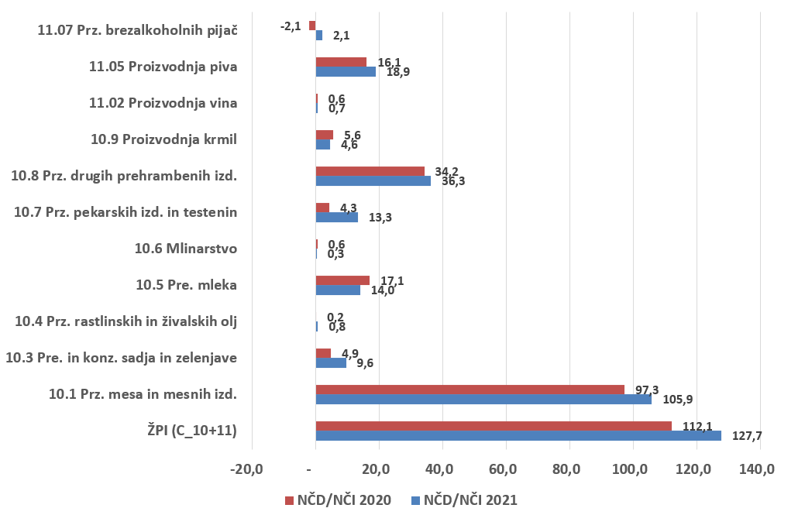
Neto čisti dobiček/izguba 2019&20
Ob rasti prihodkov, se nekoliko povečuje agregatni dobiček ŽPI!
Nekoliko slabše v Predelavi mleka
Izrazita rast v „MPI“ in pivovarstvu.
Nominalno
mio EUR
AJPES, 6/2022

Slide 44
Kako kaže v prvem trimesečju 2022? Proizvodnja živil in pijač (!) občutno nad rastjo agregata C predelovalna industrija…
 | I–III 2022 I–III 2021
C Predelovalne dejavnosti | 104,6
10 Proizvodnja živil | 106,2
11 Proizvodnja pijač | 111,2
SURS, 6/2022

Slide 45
ZAKLJUČKI

Slide 46
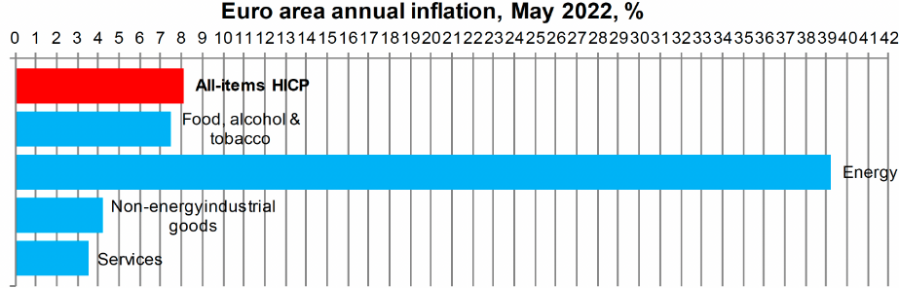
Razmišljanje o izzivih
1. Inflacija – cenovni šoki?
V EU je inflacija praktično v celoti (!?!) ponudbene narave. (v ZDA, JPN,… nekoliko drugače=> več učinka fiskalnega stimulusa in rasti povpraševanja.)
Energenti so ključni (eksterni) pospeševalec stroškovnega sunka…
… ki se prenaša v vse „pore“…
EU energetsko „visi na nitki“…
EU gospodarstvo (DE!) predvsem preko zemeljskega plina…
Politični odzivi bodo ključni za zagotavljanje dolgoročnih rešitev za blažitev težav ob naraščanju cen…
„Večna dilema: enostavne kratkoročne rešitve, ob tveganju distorzij trga in novih težav, ali zahtevnejše, nepopularne, a dolgoročno učinkovite rešitve…“

Slide 47
Razmišljanje o izzivih 2
Inflacija – cenovni šoki – smer ukrepanja?
Predvsem brez „ad hoc“ ukrepanja
To zagotovo ni ustrezno na kompleksnih trgih in oskrbnih verigah - agroživilske verige so tu zmagovalec!
Energenti imajo drugačne značilnosti, predvsem: relativno homogeni proizvodi in visok delež davkov in prispevkov, visoka profitabilnost.
Učinkovita in poceni (dolgoročna) intervencija je krepitev razumevanja dogajanja na trgu (transparentnost) v obliki zagotavljanja objektivnih, pravočasnih in ažurnih tržnih ocen, ki omogočajo informirane politične, poslovne in individualne odločitve.
Tarčna podpora ranljivim skupinam v družbi in gospodarstvu.
Kaj je lahko legitimen cilj intervencije?
A) socialna podpora gospodinjstvom
B) Ohranjanje proizvodnega potenciala na primarni IN sekundarni ravni!
Natančno mapiranje državnih rezerv in zalog pri večjih podjetjih (kvalitativno in kvantitativno) s ciljem krepitve aktivne vloge države pri strateškem delovanju v smeri večje surovinske suverenosti…

Slide 48
Razmišljanje o izzivih 3
2. Razvojni preboj slovenskega agroživilstva: n-tič?
Predzadnje pomembno (pozitivno) prestrukturiranje slovenskega agroživilstva se je zgodilo v poznih 70-letih (torej pred cca. 45 leti!).
Takrat, sicer, kot rezultat (centralno-planske?) strateške usmeritve; so bili vzpostavljeni (socialistični) vertikalno integrirani oskrbni sistemi (od surovin do končnih izdelkov vključno z domačo in mednarodno trgovino).
Pred in predvsem po vstopu v EU so zunanji in notranji dejavniki sprožili negativno (zadnje) prestrukturiranje, a na napačnih predpostavkah, ki pa so zelo močno zakoreninjene še danes.
Ob odsotnosti konsistentne razvojne in industrijske politike ter brezbrižnem prepuščanju evropski in svetovni konkurenci, je slovenska agroživilska veriga danes zelo spremenjena – ošibljena in dokaj „nebogljena“.

Slide 49
Razmišljanje o izzivih 4
Razvojni preboj slovenskega agroživilstva.
Hipoteze?
Je globalni val reindustrializacije in krepitev lokalnih proizvodnih verig priložnost za SLO agroživilstvo? Nacionalni in regionalni trgi, npr.
Kako povečati produktivnost in DV v kmetijstvu in ŽPI?
IOT, digitalizacija, informatizacija, avtomatizacija, robotizacija…
Ali morda osnove, kot npr. energetska učinkovitost…
Intenziviranje gojenja vrhunske stroke in znanosti, tudi v podjetjih in na kmetijah - ki ga učinkoviteje prenašamo v prakso?
Ali imamo jasno strategijo za zagotavljanje delovne sile v industriji, tudi iz tujine?
Kako je s kvaliteto izobraževalnega sistemoma, ki naj zagotavlja visoko kvalificirano delovno silo?
Ali bi morda lahko spremenili organiziranost državne uprave in podpornih sistemov za agroživilstvo, da bi se bolje dogovorili kaj hočemo in to tudi koordinirano izvedli.
Nujne pa so bolj ambiciozne razvojne pobude v podjetjih, da kot družba v naslednjih 10 letih izpeljemo tehnološko prestrukturiranje gospodarstva in družbe.

Slide 50
HVALA ZA POZORNOST!

